Slide 1
Использование облачных сервисов при организации дистанционного обучения
Нефедова М.И.

Slide 2
Дистанционное образование в мире
В США - 200 университетов, тысячи колледжей,
более 3 млн.слушателей
В мире - более 100 млн. слушателей.

Slide 3
MOODLE
55 тыс.зарегистрированных сайтов
более 44 млн. пользователей
более 5 млн. курсов
214 стран мира
75 языков

Slide 4
Облачные технологии
“Облако” - совокупность взаимосвязанных сервисов на базе которых удаленно совершаются все необходимые пользователю работы по созданию, сохранению, обновлению, архивации и обработки информации.

Slide 5
Уровни облачных технологий
Iaas - инфраструктура как услуга;
Paas - платформа как услуга;
Saas - программное обеспечение как услуга
(Google Apps Education).

Slide 6
Google для образования
Почтовый сервис Gmail
Диск Google
Google Docs
Google Формы
Сайты и блоги Google
Календари Google

Slide 7
RealTimeBoard
RealTimeBoard - привычная маркерная доска, только в интернете и без границ.

Slide 9
Где используется RealTimeBoard?
RealTimeBoard - инструмент для совместной работы.

Slide 10
RealTimeBoard для образования - бесплатно

Slide 11
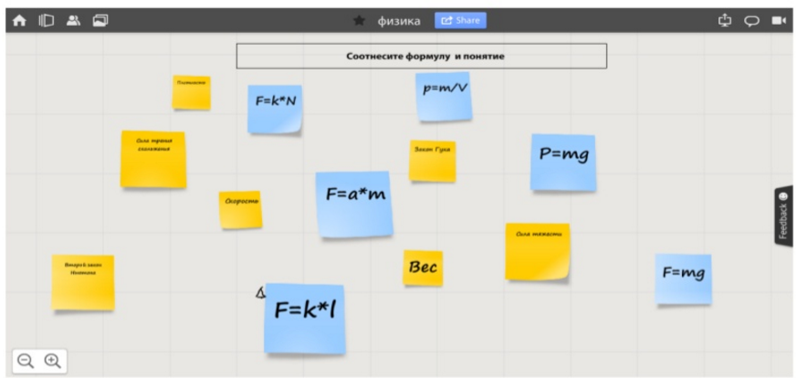
Примеры

Slide 13
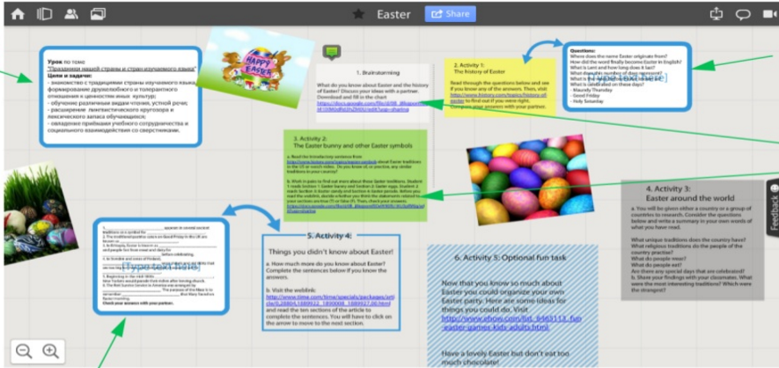

Slide 15
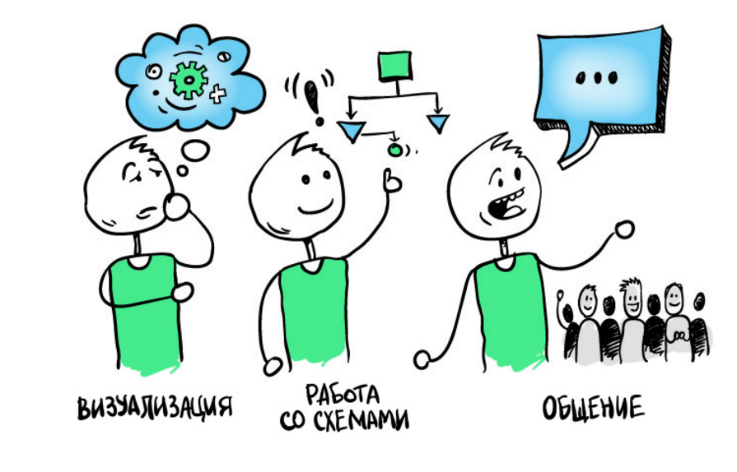
Презентации нового типа: скрайбинг.

Slide 16
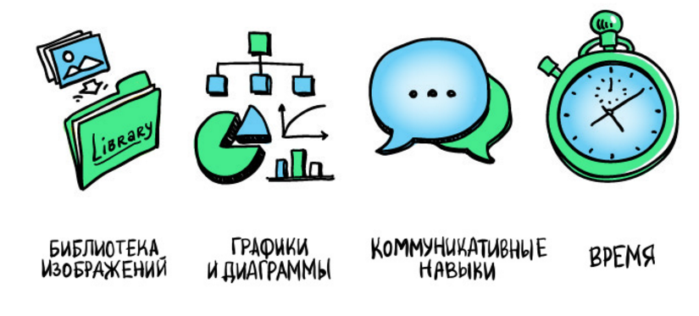
Грамотное сочетание слов и иллюстраций, способное наглядно отобразить основные идеи презентации

Slide 17
PowToon
позволяет создавать анимированные презентации и видео;
предоставляет доступ к коллекции шаблонов, персонажей и эффектов;
стильная и современная графика;
бесплатный доступ;
интуитивно понятный интерфейс

Slide 18
GeoGebra
кроссплатформенный динамический математический сервис для всех уровней образования;
бесплатный;
полностью поддерживает русский язык.

Slide 19
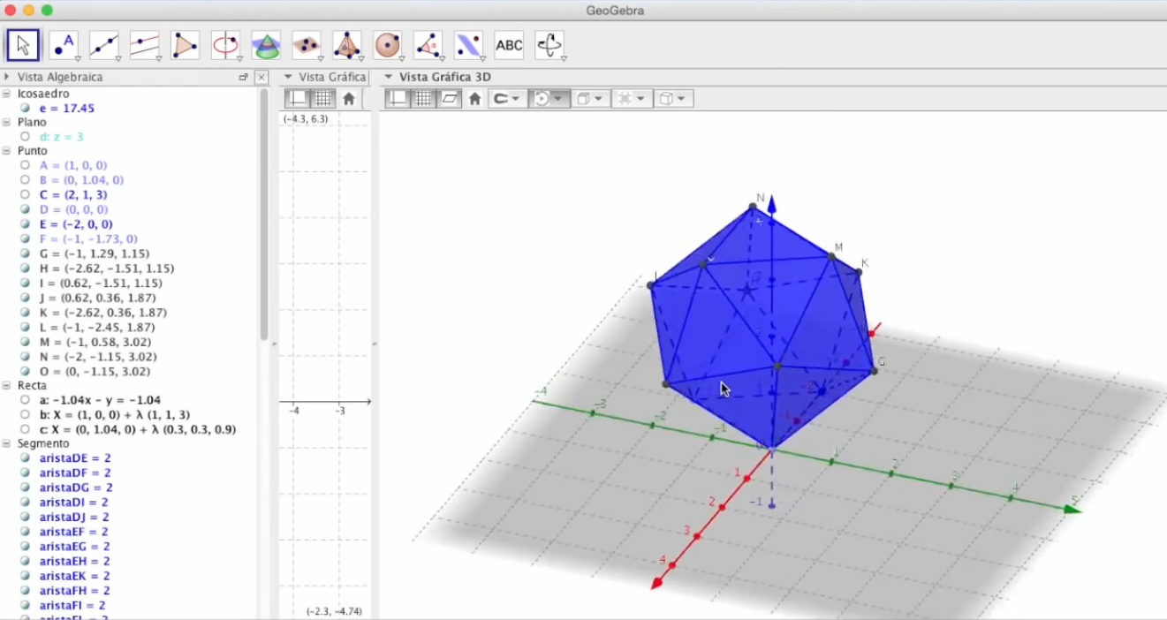

Slide 20
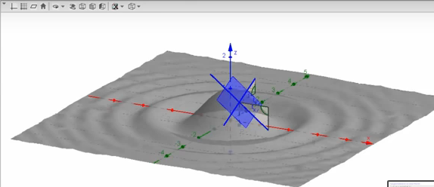

Slide 21
Преимущества для образования:
обработка огромных массивов информации;
непрерывное обучение;
интерактивное онлайн консультирование;
хранение данных - аппаратная независимость;
независимое тестирование.

Slide 22
Обучающий семинар
8 декабря 2015
“Использование интерактивных сетевых технологий на примере сервиса RealTimeBoard”

Slide 23
Дистанционные курсы
“Создание современной информационной образовательной среды преподавателя”

Slide 24
Спасибо за внимание!

